Slide 1
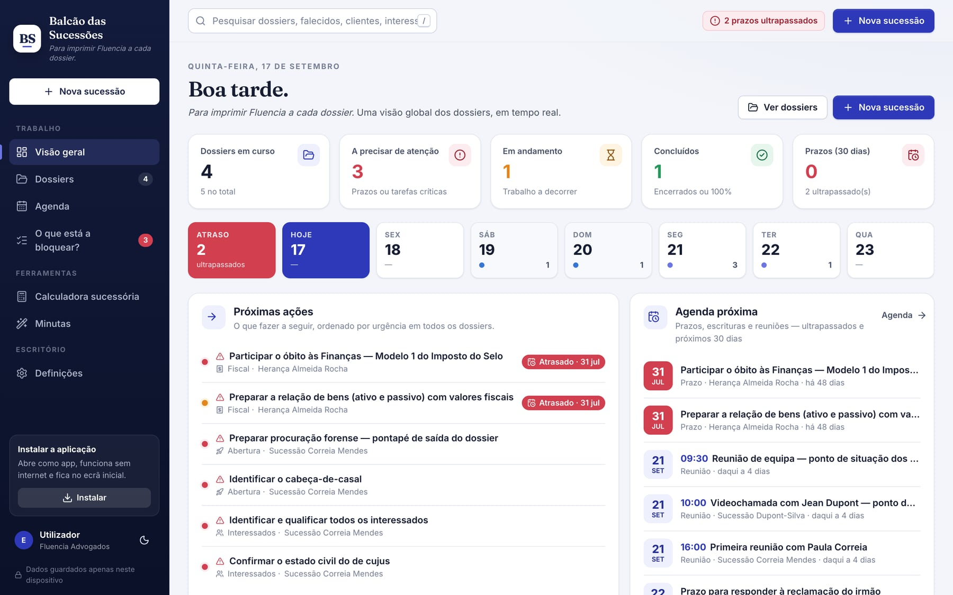
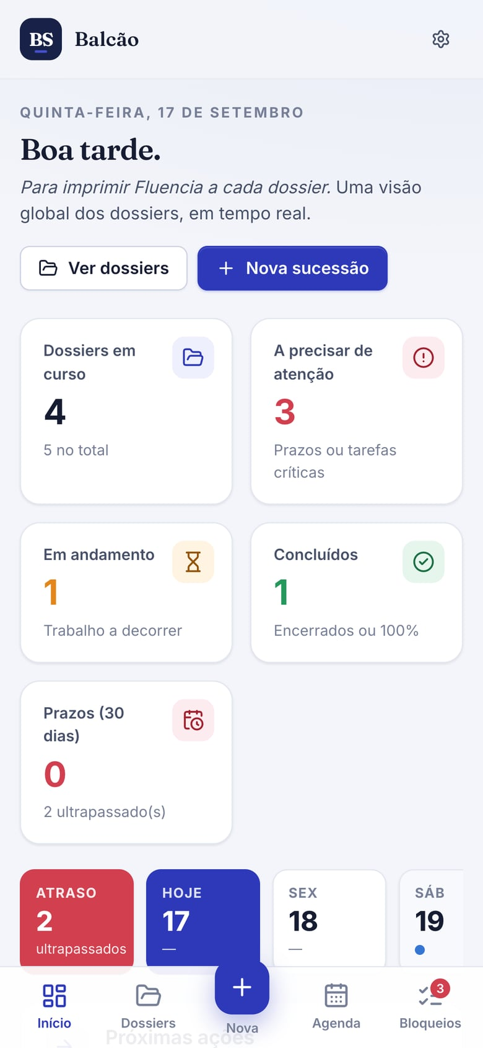
BALCÃO DAS SUCESSÕES
Gestão profissional de processos sucessórios
Uma aplicação web progressiva (PWA) para organizar, acompanhar e identificar o próximo passo em cada sucessão — em português, offline e com os dados só no seu dispositivo.
nelsonsous.github.io/balcao-sucessoes
Apresentação · 17 de setembro de 2026
Notes:
Abertura: o Balcão das Sucessões é um balcão único para as sucessões do escritório. Mostrar a aplicação no computador e no telemóvel.

Slide 2



O DESAFIO
Dezenas de passos, prazos e intervenientes
Muitos passos e prazos
Muitos intervenientes
Informação dispersa
Certidões, habilitação, participação do Imposto do Selo até ao fim do 3.º mês, IRS do falecido, relação de bens, registos — cada caso ativa um conjunto diferente de tarefas.
Herdeiros, cônjuge, cabeça-de-casal, bancos, notários, conservatórias, Finanças, entidades estrangeiras — cada um com documentos e contactos a acompanhar.
Emails, papel, memória de cada pessoa. Sem uma vista global, o risco é esquecer um prazo ou repetir trabalho.
Organizar. Acompanhar. Identificar o próximo passo.
Balcão das Sucessões
2
Notes:
O problema: complexidade, prazos legais e informação dispersa. A resposta cabe numa frase: organizar, acompanhar e identificar o próximo passo.

Slide 3




PRINCÍPIOS
Quatro ideias que estruturam a aplicação
Perguntas certas → dossier certo
A checklist é o motor
Um questionário de 24 perguntas descreve a sucessão. Não há checklists genéricas: cada dossier tem só as tarefas que lhe dizem respeito.
Pergunta → condição → tarefa → semáforo. 55 regras geram até 72 tarefas com orientações, documentos, referências legais e prazos.
O que está a bloquear?
Privacidade por natureza
Prazos ultrapassados, tarefas críticas por iniciar e dependências de terceiros — e a próxima ação, em cada dossier e para toda a equipa.
Os dados ficam só no dispositivo. Sem servidores. Funciona sem internet. Cópias de segurança nas mãos do escritório.
Balcão das Sucessões
3
Notes:
Os quatro princípios vêm do projeto-piloto original do escritório e foram preservados e aprofundados.

Slide 4




COMO FUNCIONA
Do questionário à próxima ação
24
55
72
1
perguntas
regras
tarefas
próxima ação
Óbito e conexões · Família · Disposições · Património e passivo · Partilha
Condições sobre as respostas, com a razão de cada uma
Orientações, documentos, referências legais e prazos calculados
Semáforo, bloqueios e o passo seguinte de cada dossier
Dez fases
Abertura
Interessados
Testamento
Habilitação
Internacional
Património
Passivo
Fiscal
Partilha
Encerramento
Balcão das Sucessões
4
Notes:
O motor de regras: cada resposta ativa regras; cada regra gera tarefas com prazos calculados a partir da data do óbito. Quando as respostas mudam, a checklist é reconciliada sem perder o trabalho feito.

Slide 5
VISÃO GERAL
Toda a carteira de dossiers num só painel
Indicadores: dossiers em curso, a precisar de atenção, em andamento, concluídos, prazos a 30 dias.
Próximos 7 dias com os atrasados; próximas ações ordenadas por urgência.
Agenda próxima, evolução global, fases, carga por responsável e contactos a retomar.
Pesquisa global (tecla /) por dossier, falecido, cliente ou interessado.
Balcão das Sucessões
5
Notes:
O painel responde a "o que preciso de ver hoje?". Tudo é clicável e leva ao dossier ou à tarefa.

Slide 6
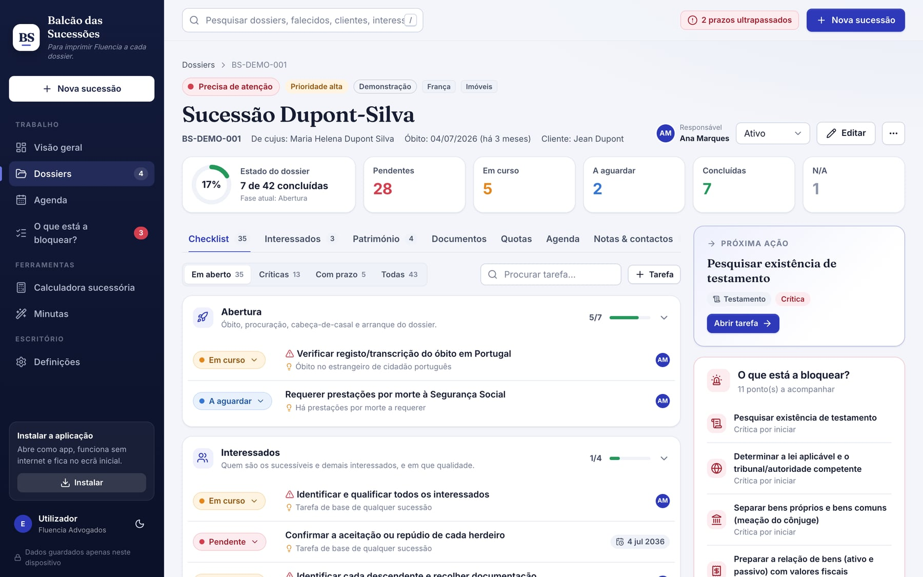
O DOSSIER
Cada sucessão organizada em nove separadores
Checklist
Interessados
Património
Documentos
Quotas
Agenda
Notas & contactos
Questionário
Histórico
Balcão das Sucessões
6
Notes:
O cabeçalho mostra estado, fase e indicadores; à direita, a próxima ação e o que está a bloquear. A checklist está organizada por fases e filtros.

Slide 7
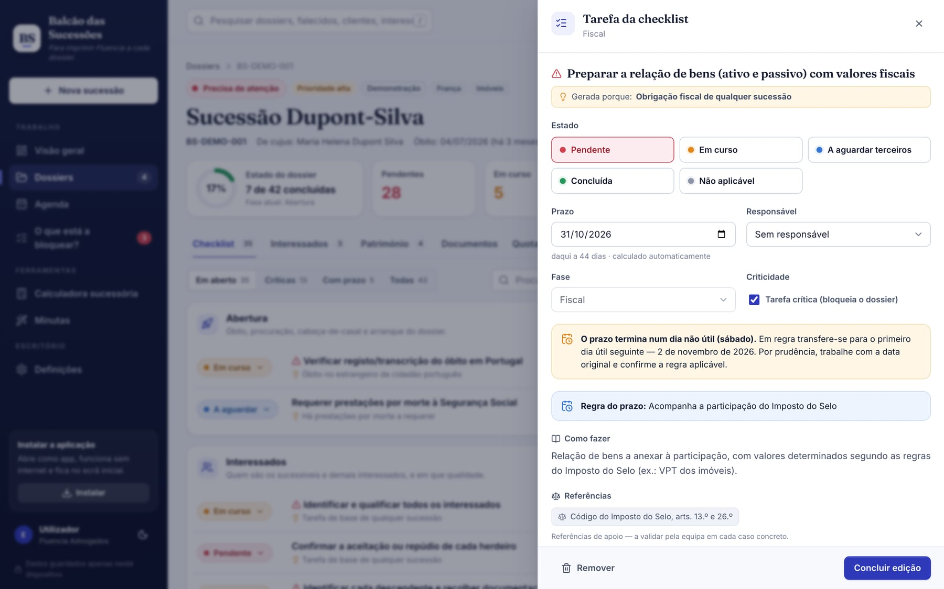
A TAREFA
Cada tarefa explica-se a si própria
Gerada porque: a regra do questionário que a originou.
Prazo calculado a partir da data do óbito, com a regra aplicada e aviso de dia não útil (1.º dia útil seguinte).
Estado, responsável, fase e criticidade — as críticas por iniciar bloqueiam o dossier.
Como fazer, documentos e referências legais — sempre a validar pela equipa.
Balcão das Sucessões
7
Notes:
Exemplo: relação de bens com prazo a acompanhar a participação do Imposto do Selo. O prazo cai a um sábado; a aplicação avisa e indica 2 de novembro, mantendo a data original por prudência.

Slide 8
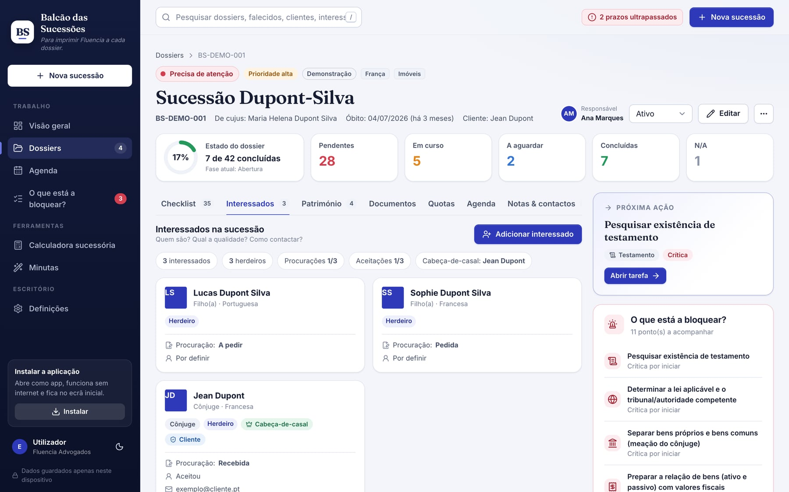
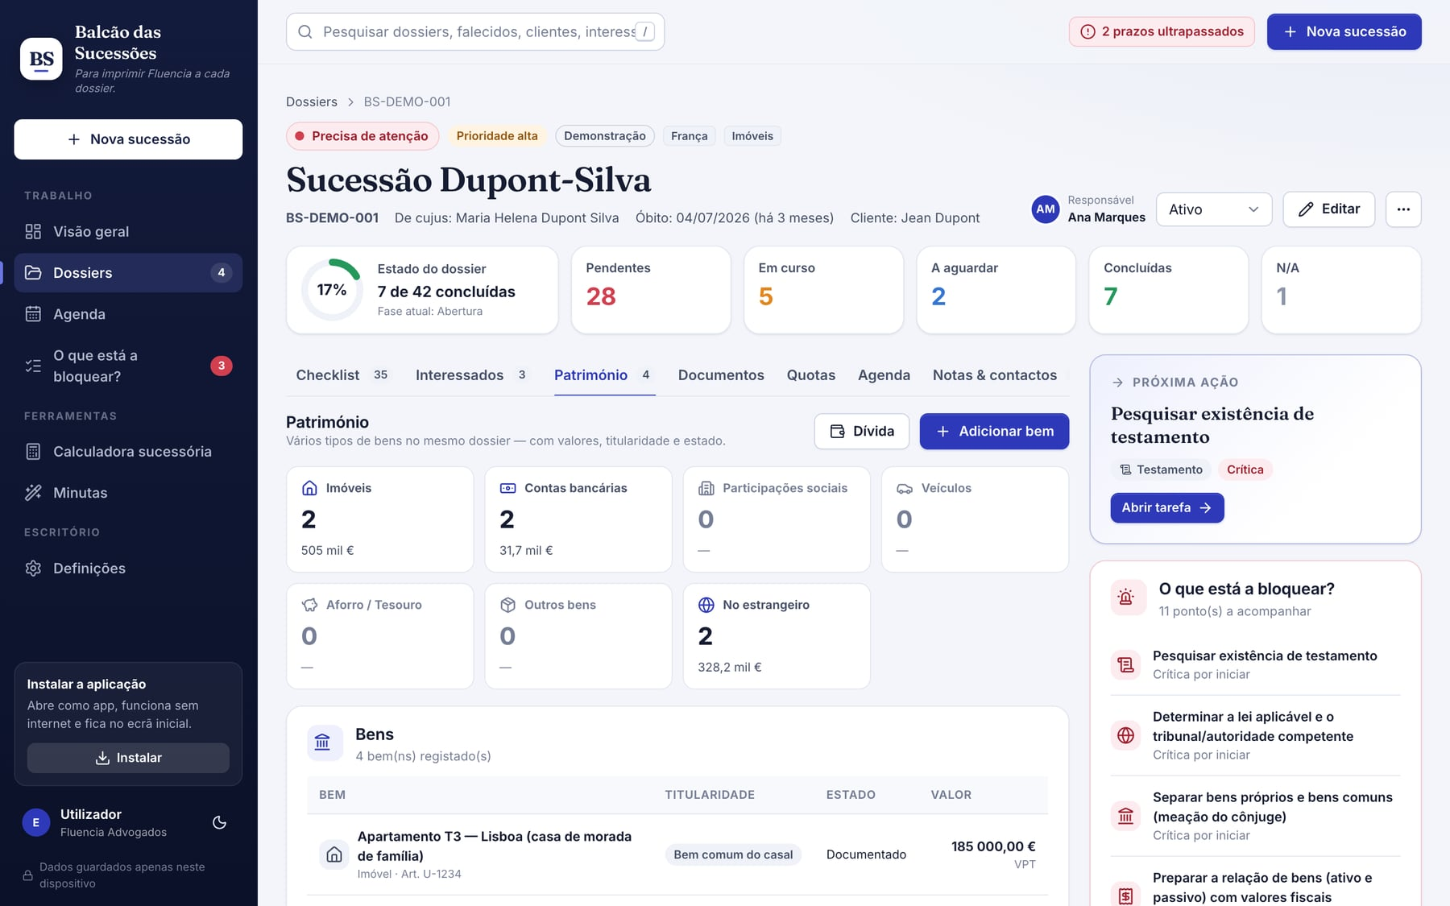
INTERESSADOS E PATRIMÓNIO
Quem é quem e o que existe
Papéis, parentesco, cabeça-de-casal, procuração, aceitação ou repúdio, representantes de menores.
Bens por tipo, titularidade (próprio/comum), base do valor e estado; passivo; massa hereditária e meação.
Balcão das Sucessões
8
Notes:
Os interessados e o património alimentam as quotas, a checklist documental e as minutas.

Slide 9
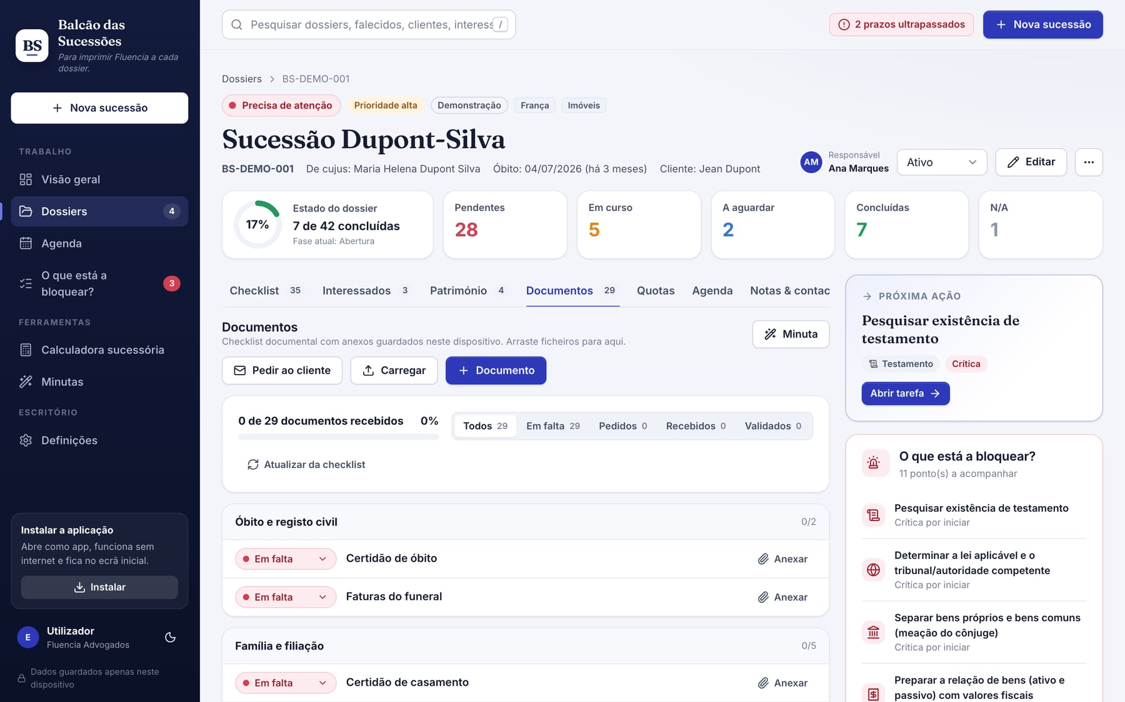
DOCUMENTOS
Uma checklist documental que se escreve sozinha
Gerada a partir das tarefas e dos interessados, sem duplicados; dez categorias.
Estados: em falta → pedido → recebido → validado (ou N/A), com datas.
Anexos offline: arrastar e largar, até 25 MB por ficheiro, guardados no dispositivo.
Email «documentos em falta» só com o que o cliente pode fornecer.
Balcão das Sucessões
9
Notes:
A checklist documental nasce das tarefas e dos interessados. Os anexos ficam no dispositivo e podem ser exportados na cópia de segurança.

Slide 10
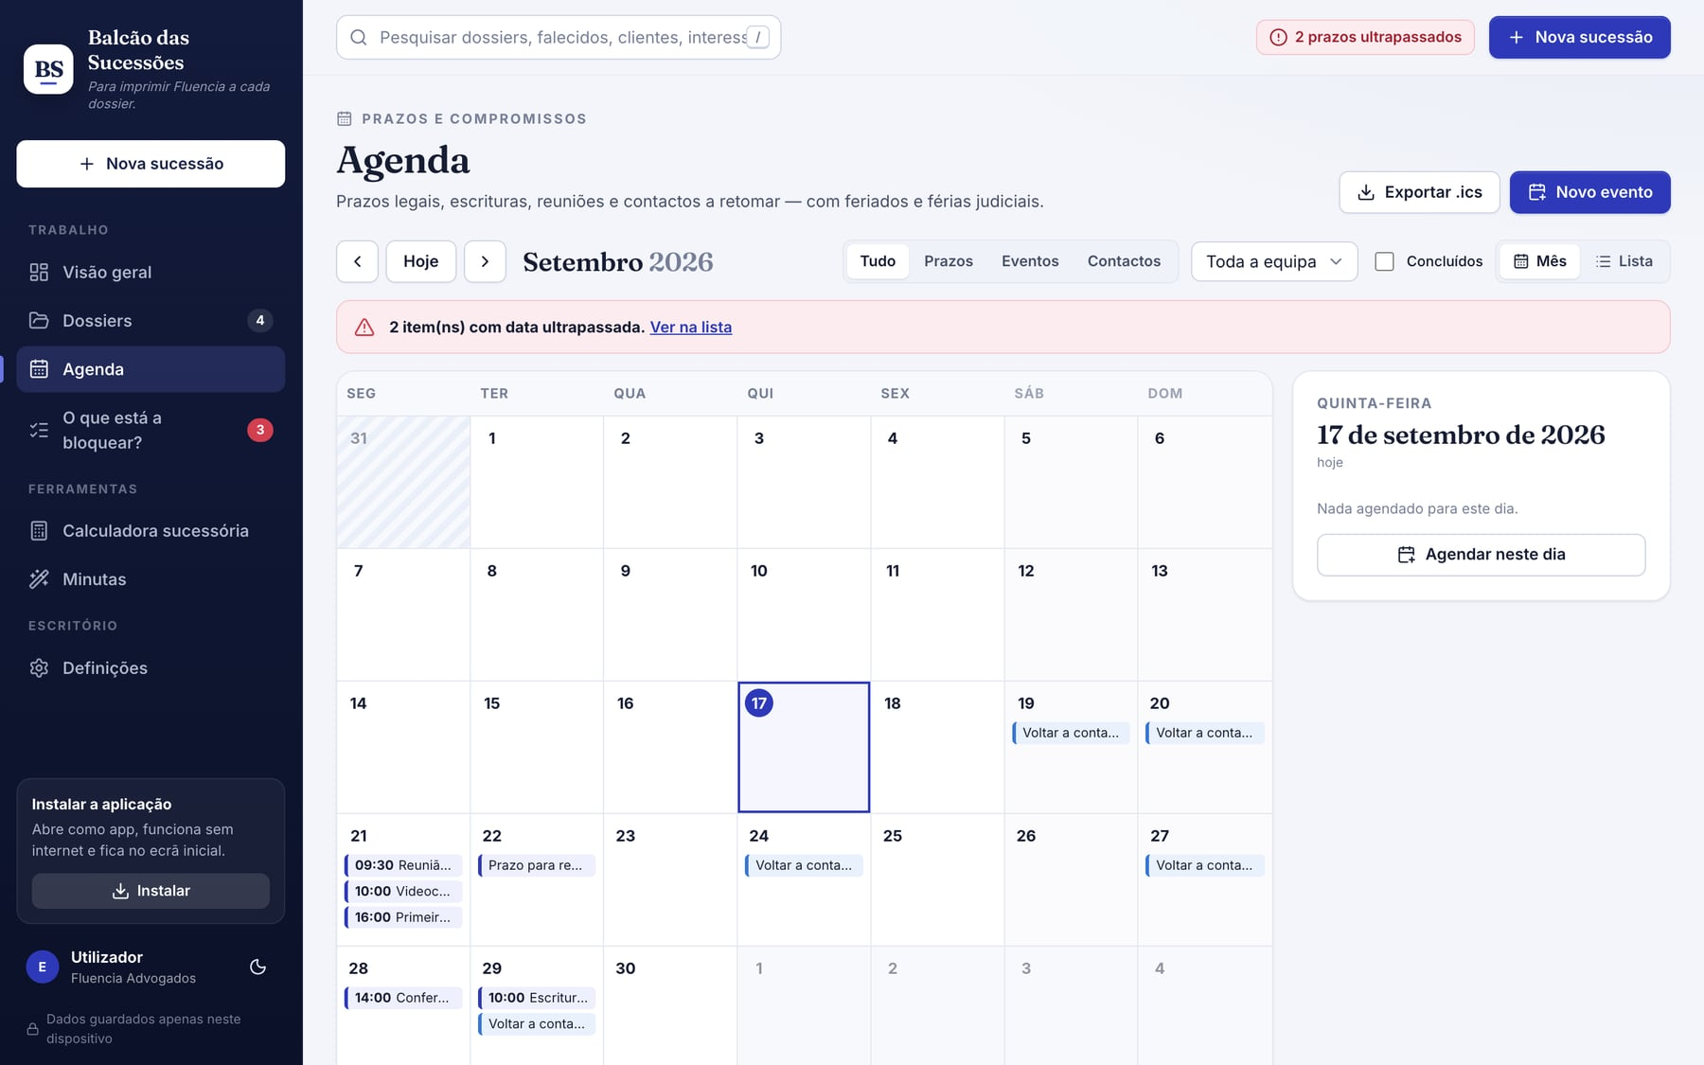
AGENDA E PRAZOS
Calendário português, prazos legais e lembretes
13 feriados nacionais, Carnaval, feriado municipal e férias judiciais; dias úteis e 1.º dia útil seguinte.
Prazos automáticos: Imposto do Selo (fim do 3.º mês), IRS (30 de junho), França (6/12 meses), aceitação (10 anos).
Eventos (escrituras, reuniões, diligências, lembretes) com aviso de feriado.
Exportação .ics, resumo diário, notificações e contador no ícone.
Balcão das Sucessões
10
Notes:
A agenda junta prazos das tarefas, eventos e contactos a retomar. O ficheiro .ics leva tudo para o Outlook ou o Google Calendar com alarmes.

Slide 11
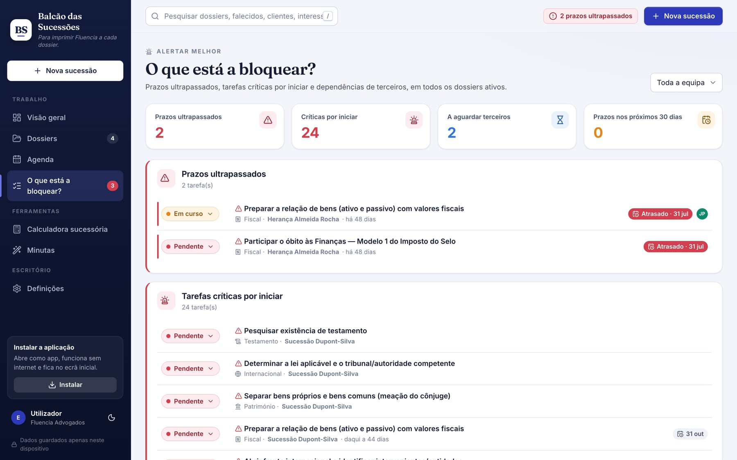



O QUE ESTÁ A BLOQUEAR?
A pergunta que a equipa faz todas as manhãs
Prazos ultrapassados
Tarefas críticas por iniciar
A aguardar terceiros
Prazos nos próximos 30 dias
Para toda a equipa ou por responsável; cada linha abre a tarefa no dossier.
Balcão das Sucessões
11
Notes:
Vista transversal a todos os dossiers ativos, com filtro por responsável.

Slide 12
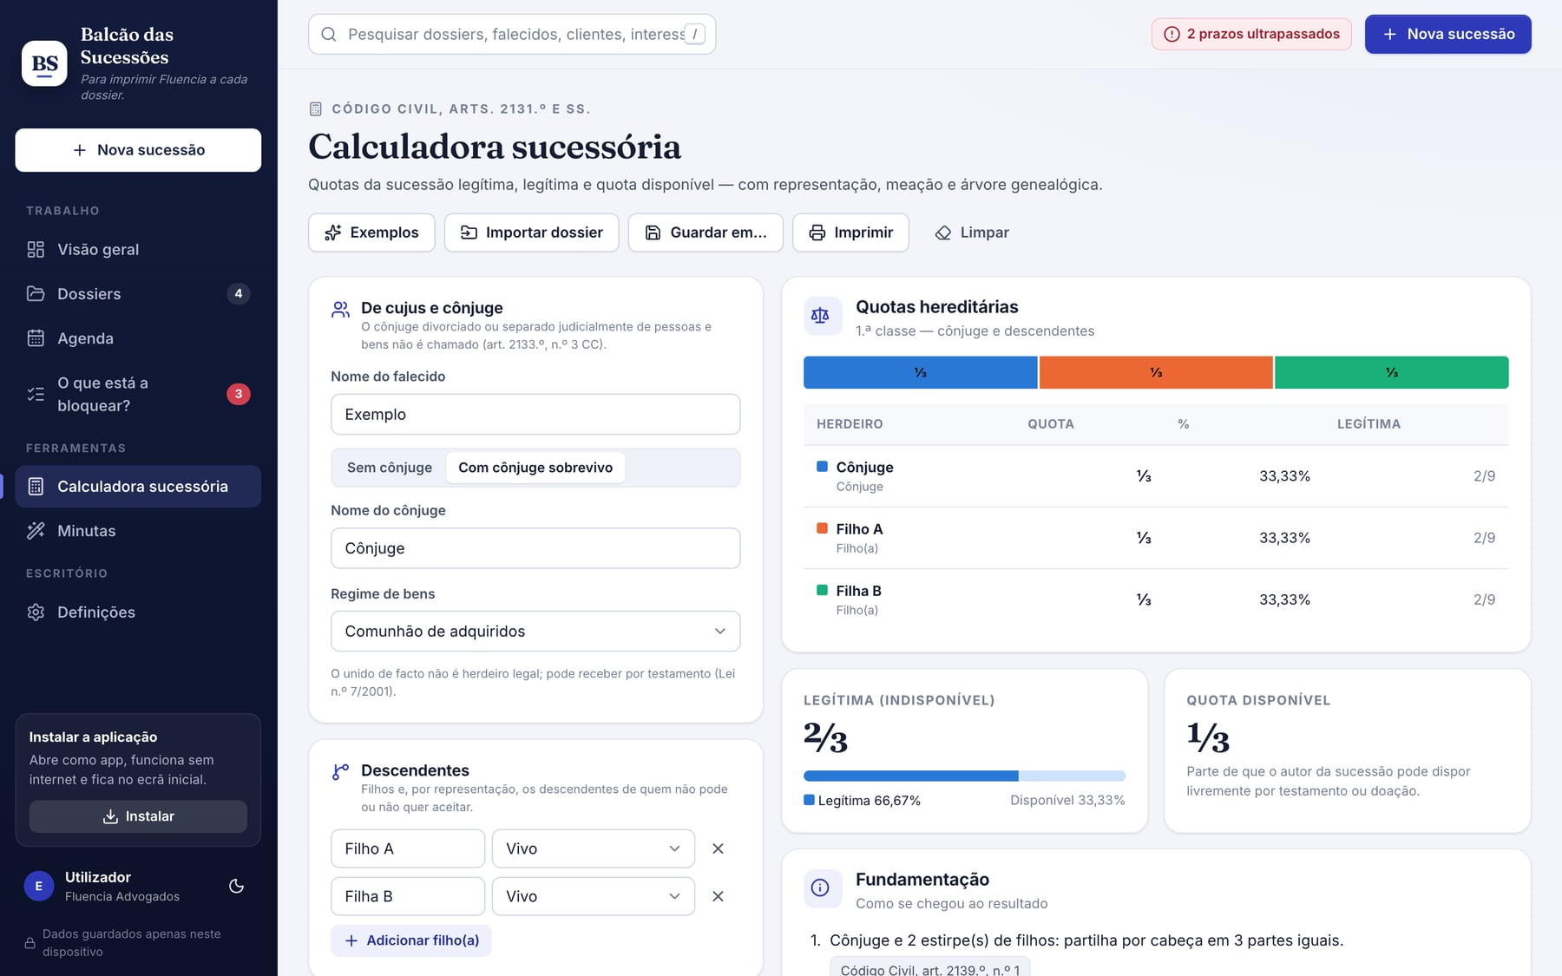
CALCULADORA SUCESSÓRIA
Quotas hereditárias com frações exatas
Classes de sucessíveis, cônjuge com ¼ garantido, representação por estirpes, repúdio e indignidade (arts. 2133.º–2152.º, 2039.º–2044.º CC).
Legítima e quota disponível, meação, inoficiosidade e estimativa de Imposto do Selo (arts. 2156.º–2178.º, 1688.º–1689.º CC).
Fundamentação passo a passo, barra de quotas, tabela e árvore genealógica; separador Quotas em cada dossier.
Balcão das Sucessões
12
Notes:
Frações exatas evitam erros de arredondamento. O resultado é um ponto de partida fundamentado, a validar pela equipa.

Slide 13
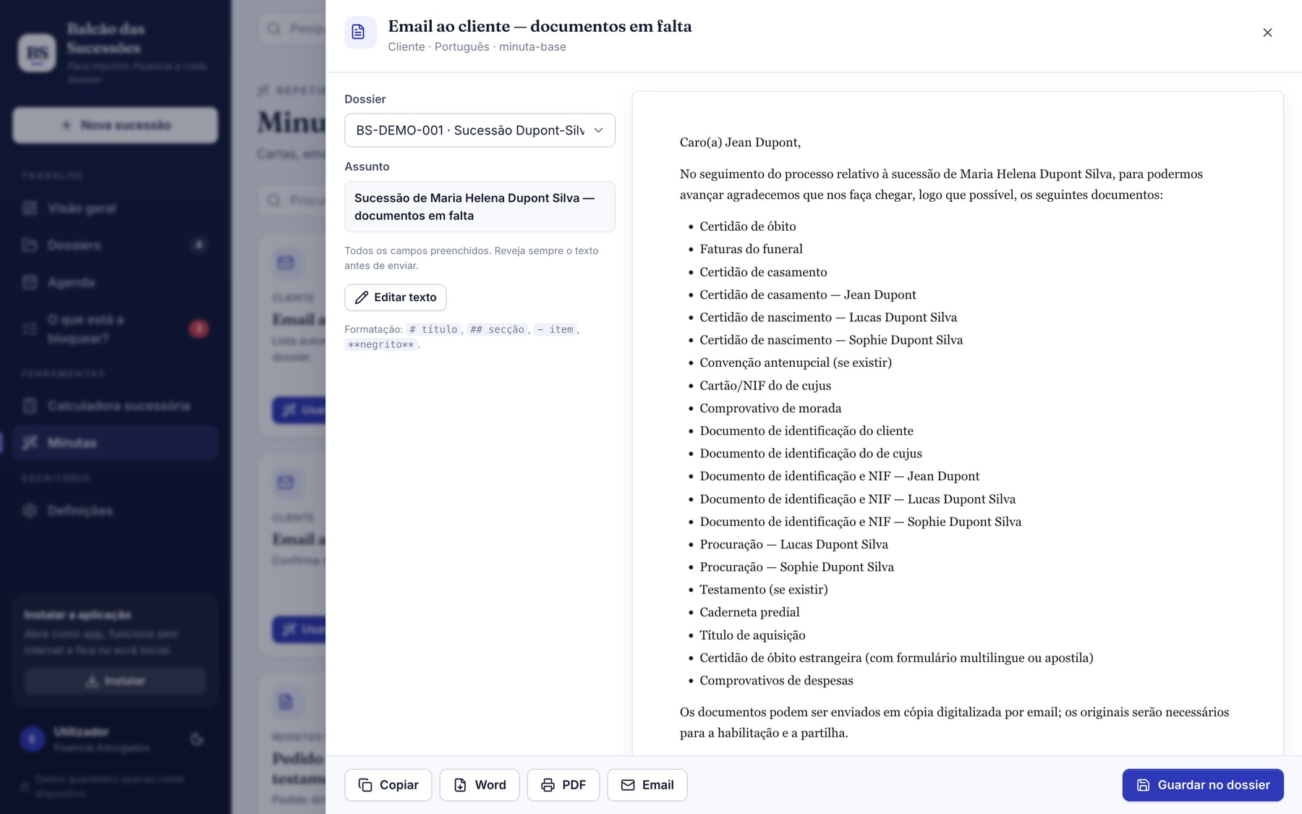
MINUTAS
Cartas e emails preenchidos com o dossier
11 minutas-base em português, francês e inglês: cliente, bancos, Banco de Portugal, testamento, procuração, notaire.
35 campos automáticos (falecido, cliente, prazos, listas de herdeiros, bens, documentos em falta…); campos em falta realçados.
Saídas: copiar, Word (.docx), PDF, email e guardar no dossier.
Minutas do escritório com paleta de campos e pré-visualização.
Balcão das Sucessões
13
Notes:
O compositor mostra o documento em papel, permite editar e exporta para Word real (Office Open XML).

Slide 14
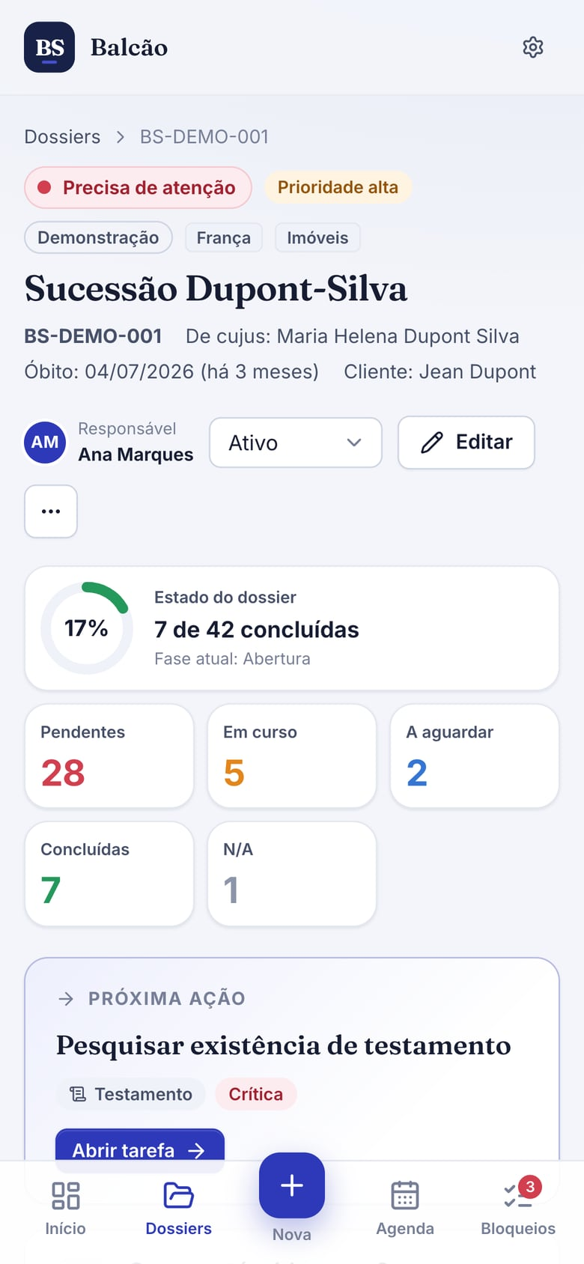
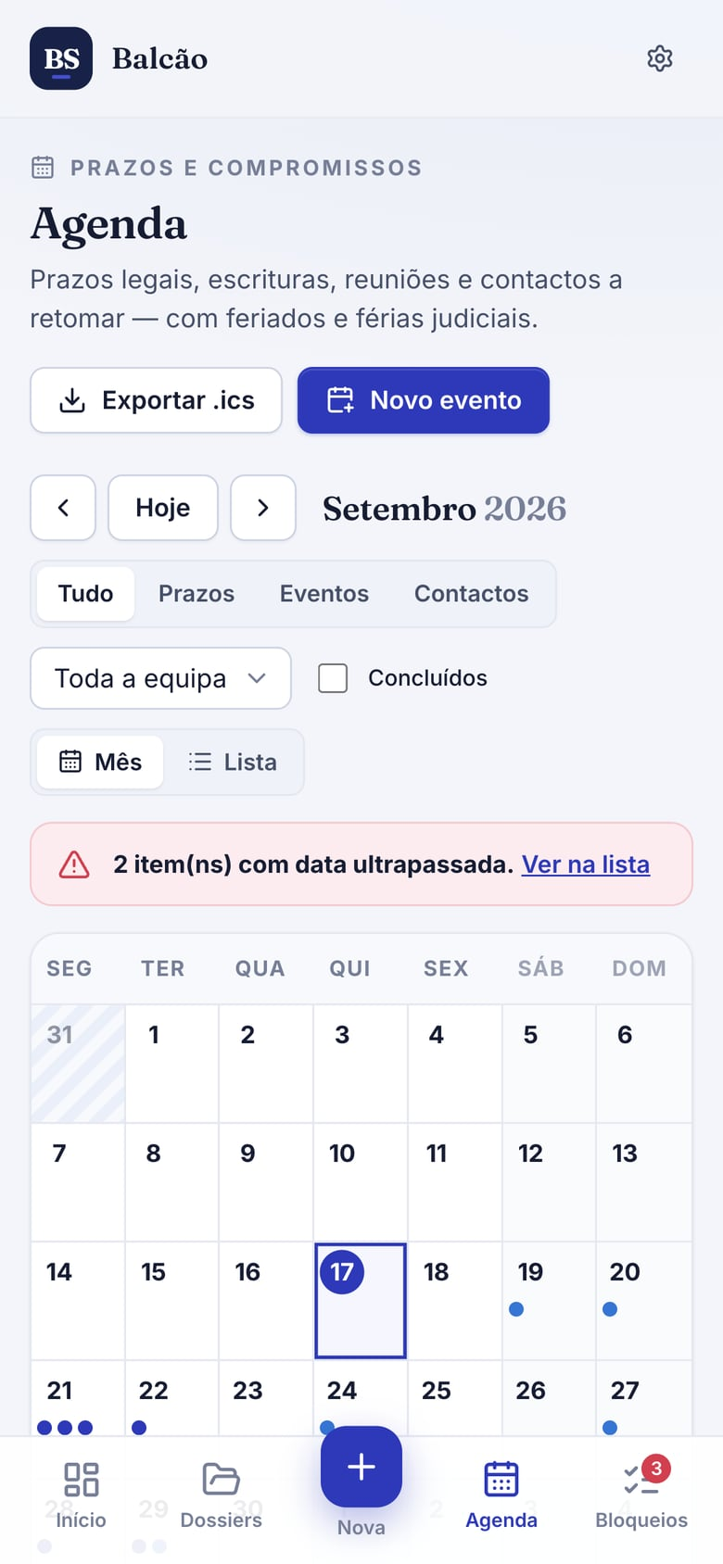
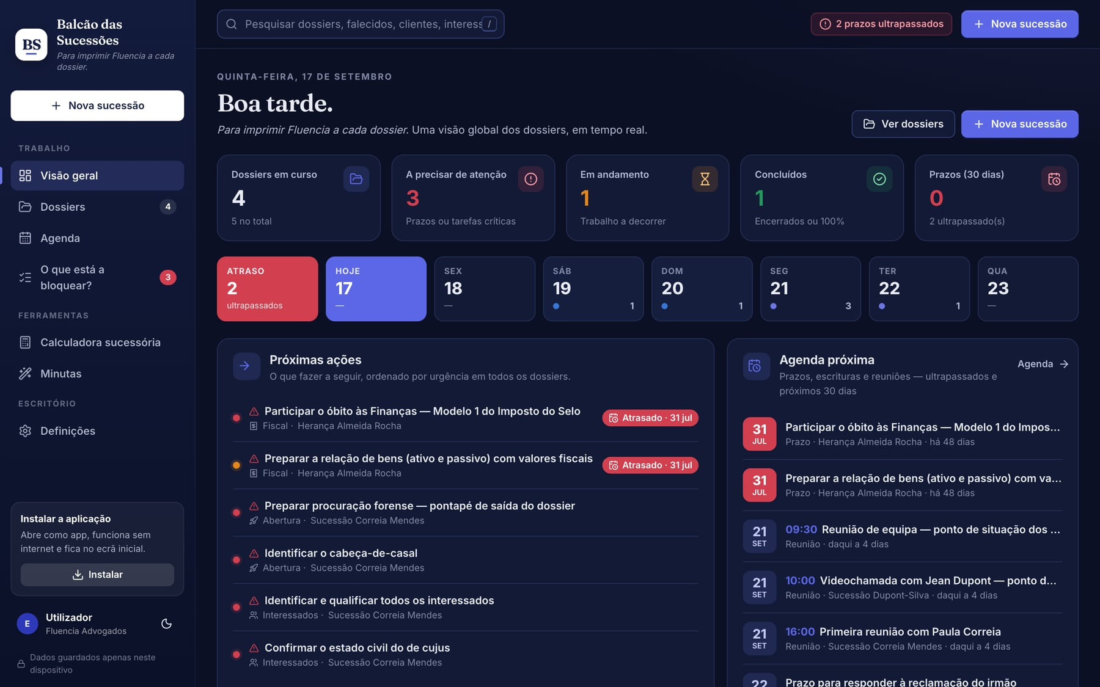
SEMPRE À MÃO
Instalável, offline, no computador e no telemóvel
PWA: instala-se em Windows, macOS, Android e iOS; abre em janela própria.
Offline: tudo funciona sem ligação; atualizações quando escolher.
Tema escuro, notificações e contador de pendentes no ícone.
Balcão das Sucessões
14
Notes:
A mesma aplicação em todos os dispositivos. Os dados de cada dispositivo transferem-se por cópia de segurança.

Slide 15




PRIVACIDADE E SEGURANÇA
Os dados ficam no dispositivo do escritório
Armazenamento local
IndexedDB no navegador, incluindo anexos. Sem contas, sem servidores, sem telemetria.
Cópias de segurança
Ficheiro .json (com ou sem anexos) para guardar, transferir e restaurar — substituir ou juntar.
Eliminação controlada
Eliminar um dossier apaga tudo o que lhe pertence; «apagar todos os dados» limpa o dispositivo.
Próximos passos
Bloqueio por PIN, auto-bloqueio e cópias cifradas (AES-GCM) previstos no roadmap.
Balcão das Sucessões
15
Notes:
Privacidade por natureza: nada sai do dispositivo. A responsabilidade pelo tratamento de dados é do escritório, com as ferramentas certas para a cumprir.

Slide 16
EM NÚMEROS
O que já está construído
24
55
72
10
perguntas
regras
tarefas
fases
11
35
13
55
minutas
campos
feriados
testes
Balcão das Sucessões
16
Notes:
24 perguntas, 55 regras, 72 modelos de tarefa, 10 fases, 11 minutas em três línguas, 35 campos automáticos, 13 feriados nacionais mais o municipal, 55 testes automáticos executados em cada publicação.

Slide 17


TECNOLOGIA E PUBLICAÇÃO
Moderno, aberto e verificável
Plataforma
Publicação contínua
React 19 e TypeScript em modo estrito
Vite e Workbox (service worker, precache)
Dexie sobre IndexedDB (dados e anexos)
Motor de regras, calendário e calculadora testados (Vitest)
Minutas em Office Open XML; iCalendar RFC 5545
Testes
Compilação
GitHub Pages
Cada alteração passa pelos 55 testes e pela compilação antes de ser publicada
Aplicação: nelsonsous.github.io/balcao-sucessoes
Código-fonte: github.com/nelsonsous/balcao-sucessoes
Atualizações entregues à aplicação instalada com aviso «Nova versão disponível»
Balcão das Sucessões
17
Notes:
Stack moderna e aberta. A publicação é automática e só acontece com os testes a passar.

Slide 18

ROADMAP
Quatro ciclos entregues, seis previstos
1–4
Fundação · Agenda · Calculadora · Documentos e minutas
5
Relatórios do dossier, relação de bens, mapa de partilha, CSV
6
Paleta de comandos, Kanban por fase, ações em massa, modelos
7
PIN, auto-bloqueio, cópias cifradas, modo de privacidade
8
França/UE: CSE, lei aplicável, checklist notaire; textos multilingues
9
Acessibilidade WCAG AA, desempenho, testes ponta a ponta
10
Revisão final, guia, pacote de entrega, resumo executivo
Balcão das Sucessões
18
Notes:
Os quatro primeiros ciclos estão entregues. Os seguintes acrescentam relatórios, produtividade, segurança, módulo internacional, qualidade e entrega final.

Slide 19




COMO COMEÇAR
Três passos e cinco minutos
1
2
3
Abrir
Instalar
Explorar
Aceda a nelsonsous.github.io/balcao-sucessoes em qualquer navegador atual.
Clique em «Instalar» (computador/Android) ou Partilhar → Adicionar ao ecrã principal (iPhone/iPad).
Escolha «Explorar com dados fictícios» e percorra um dossier de demonstração; remova-os quando quiser.
Manual do utilizador (Word) com todas as funcionalidades, passo a passo, e anexos com o catálogo de tarefas, o questionário e os campos das minutas — disponível na pasta docs/ do projeto.
Balcão das Sucessões
19
Notes:
Convite a experimentar: abrir, instalar, explorar com dados fictícios. O manual acompanha a apresentação.

Slide 20
Organizar. Acompanhar.
Identificar o próximo passo.
nelsonsous.github.io/balcao-sucessoes
Conteúdo jurídico de apoio — a validar pela equipa em cada caso. Dados de demonstração fictícios.
Notes:
Fecho e convite às perguntas.

